Slide 1
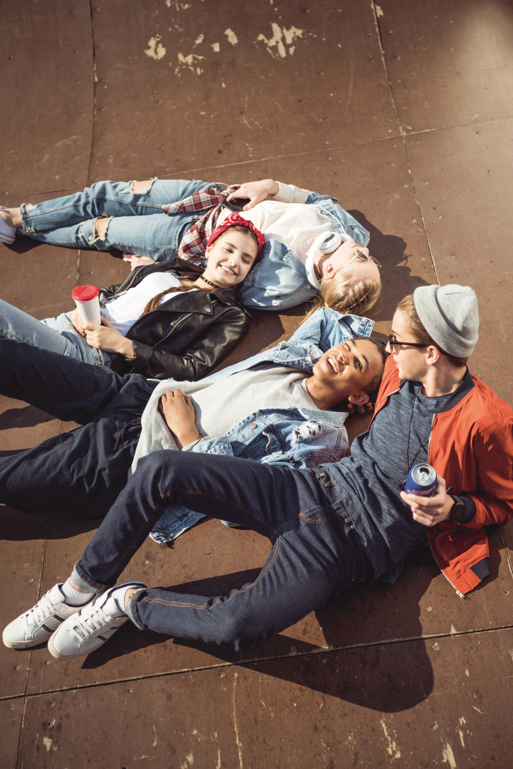
Keskustelua alkoholista osa 2
Mitä tilastot kertovat alkoholinkulutuksesta?
Miten kokonaiskulutus vaikuttaa yhteiskuntaan?
Miten saatavuutta rajoitetaan?
Mitä on alkoholin riskikäyttö?
Mitä vaikutuksia alkoholilla on liikenteeseen ja turvallisuuteen?
Notes:
Tämän paketin avulla on tarkoitus keskustella nuorten kanssa alkoholista, siihen liittyvistä ilmiöistä ja haitoista. Materiaalin on tuottanut Ehkäisevä päihdetyö EHYT ry.
Pakettiin kuuluu Power Point-esitys keskustelukysymyksineen, sekä tämä opas, johon kannattaa tutustua etukäteen. Esitystä voi käyttää oppituntityöskentelyssä tai valita dioista kysymyksiä, joita jakaa oppilaille kotitehtäväksi. Opas on tarkoitettu oppitunnin vetäjälle.
Tarkoituksena on käydä asioita läpi keskustelun ja pohdinnan kautta. Tavoitteena on herättää lapset ja nuoret pohtimaan kriittisesti materiaalissa käsiteltyjä asioita, sekä omaa suhdettaan ja asennettaan päihteisiin.
Päihdekasvatuksessa erityisen tärkeä asia on eettisyys. Aihetta käsitellessä pitää ottaa huomioon, että nuorilla saattaa olla hyvin erilaisia kokemuksia alkoholiin liittyen. Tarjottu tieto saattaa tuntua nuoresta epämukavalta ja ahdistavalta erilaisista syistä, kuten jonkin akuutin lähipiirissä olevan tilanteen tai omien uhkakuvien kautta. Aihetta pitää käsitellä niin, ettei se aiheuta lapselle tai nuorelle pelkoja tai ahdistusta. Vetäjän rooli on kunnioittaa nuorten mielipiteitä ja näkemyksiä, vaikka ne eroavaisitkin omista. Tarkoituksena on tarjota uusia näkökulmia sekä lisätietoa keskusteltaviin aiheisiin.
Huomioita työskentelytavasta
Diojen kommenttikentässä näkyvät lisäkysymykset diojen aiheeseen keskustelun tueksi, sekä esityksessä käytetyt lähteet. Nuoret pohtivat ensin pareittain/pienryhmissä annettuja kysymyksiä, jonka jälkeen vastaukset puretaan yhdessä. Tarvittaessa kysymyksiä voi pohtia myös itsenäisesti.
Nuorten vastauksia pohjustetaan seuraavien diojen sisällöllä, johon on kerätty tietoa käsiteltävään aiheeseen. Kommenttikentässä lukee mikä kysymys viittaa mihinkin sisältöön. Opettajan oppaassa vastaukset ovat avattu laajemmin. Lisätyt linkit ovat vastauksissa käytettyjä lähteitä, joista löytyy lisätietoa aiheesta. Tarkoitus on osallistuttaa nuoret kysymysten kautta käsiteltävään teemaan sekä korjata vääristynyttä tietoa tarjoamalla erilaisia näkökulmia.

Slide 2
Pariporina
Jakautukaa pareihin tai pienryhmiin.
Kirjatkaa ylös ajatuksianne.
Notes:
Ennen tehtäväksi antoa kerro nuorille, että tarkoituksena on keskustelussa jakaa mielipiteitä ja pohtia yhdessä aihetta. Tämä edellyttää sitä, että muiden vastauksia kunnioitetaan.
Korosta, että keskustelua käydään yleisellä tasolla, joten kenenkään ei tarvitse kertoa omakohtaisia kokemuksia. Tämä suojelee kaikkia keskustelijoita. Jos joku kysyy henkilökohtaisuuksia, nuorella on oikeus olla vastaamatta.
Kerro nuorille, että me kaikki tulemme erilaisista perheistä ja erilaisista taustoista, mikä vaikuttaa siihen, minkälaisia kokemuksia ja käsityksiä meillä on aiheesta. Tämän takia ei ole yhtä oikeaa mielipidettä, vaan aiheesta on tarkoitus keskustella monesta eri näkökulmasta.
Kerro nuorille myös, että ensiksi pohditaan kysymyksiä parin kanssa, tämän jälkeen niitä käydään läpi koko ryhmän kanssa ja keskustellaan lisää.

Slide 3
Alkoholin kulutus
Pohdi parisi kanssa:
Miksi alkoholia käytetään?
Ketkä eivät käytä alkoholia?
Mitkä asiat vaikuttavat alkoholikulutuksen nousuun?
Mitkä asiat laskevat alkoholinkulutusta?
Kuinka paljon alkoholia Suomessa kulutetaan keskimäärin vuosittain koko väestön tasolla? (kuinka monta litraa sataprosenttista alkoholia 15 vuotta täyttänyttä asukasta kohti/vuosi)
Notes:
Lue ne ääneen nuorille ja tarkista, että ne on ymmärretty oikein. Kerro miten paljon aikaa on käytettävissä. Pyydä nuoria kirjaamaan vastauksiaan paperille lyhyesti.
Seuraava dia 4 käsittelee kokonaiskulutusta. Dia 5 sijoittaa suomalaisen kulutustason Eurooppalaiseen vertailuun, johon löytyvät lisäkysymykset kommenttikentässä. Tehtävä dialla 6 linkittyy kysymykseen 2. Vastaukset löytyvät opettajan oppaasta ja ne käydään yhdessä läpi.

Slide 4
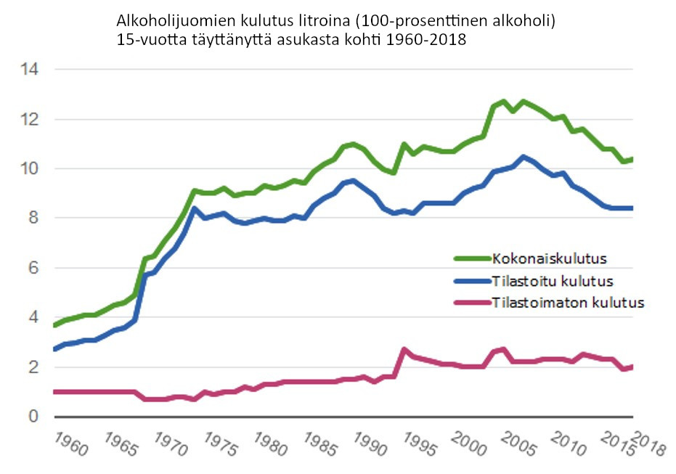
Koko väestön alkoholin käyttö
Lähde: THL, Tilastoraportti 17/2019, 27.5.2019.
Notes:
Kysymykset:
Mitä mieltä olette tilastosta? Millaisia ajatuksia se herättää?
Mitkä asiat ovat vaikuttaneet kulutuksen nousuun?
Tilasto on laskenut viimeiset vuodet. Mitä syitä laskulle on?
Miten tilasto tulee kehittymään jatkossa? Perustele.
Lähteet:
THL, Tilastoraportti 17/2019, 27.5.2019. Suomen virallinen tilasto, Alkoholijuomien kulutus (2018) https://thl.fi/fi/tilastot-ja-data/tilastot-aiheittain/paihteet/alkoholi/alkoholijuomien-kulutus
Koko raportti: Alkoholijuomien kulutus (2018) : http://www.julkari.fi/bitstream/handle/10024/138186/Tr17_19_sv.pdf?sequence=5&isAllowed=y
THL, Usein kysytyt kysymykset juomiskulttuurista: https://thl.fi/fi/web/alkoholi-tupakka-ja-riippuvuudet/alkoholi/usein-kysytyt-kysymykset/juomiskulttuuri
THL, Usein kysytyt kysymykset alkoholipolitiikasta: https://thl.fi/fi/web/alkoholi-tupakka-ja-riippuvuudet/alkoholi/usein-kysytyt-kysymykset/politiikka

Slide 5
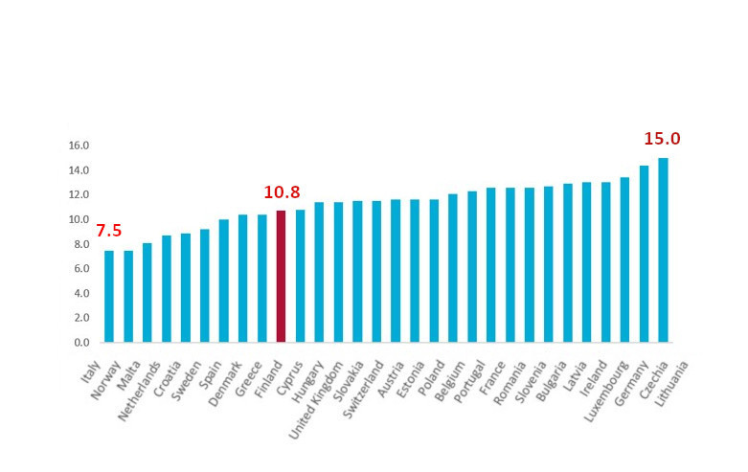
Alkoholin kokonaiskulutus maittain
Alkoholin kulutus asukasta kohden (litraa) EU-maat, Norja ja Sveitsi, 2016
Alkoholin kulutus asukasta kohden (litraa)
Notes:
Kysymykset:
Mitä ajatuksia vertailu herättää?
Millaisia eroja tulee mieleen maiden juomiskulttuureissa?
Mitkä sosiaaliset/kulttuurilliset tekijät voisivat vaikuttaa alkoholinkäyttötapoihin?
Lähteet:
WHO, World status report on alcohol and health (2018)
THL, Näin Suomi juo (2018) luku 23 ’Mikä on muuttunut 2000-luvulla mikä ei?’
https://www.julkari.fi/bitstream/handle/10024/136800/THL_TEE029_2018.pdf?sequence=1&isAllowed=y
https://www.drinkaware.co.uk/research/data/comparisons/

Slide 6
Alkoholi ja rajoitukset
Pohdi parisi kanssa:
Miten alkoholin saatavuutta rajoitetaan Suomessa?
Miksi alkoholin saatavuutta rajoitetaan?
Toimivatko rajoitukset? Ovatko ne perusteltuja ja tarpeellisia?
Kuinka rajoittaisitte alkoholin saatavuutta? Perustele.
Notes:
Pyydä nuoria kirjaamaan vastauksiaan alas paperille ja käykää sitten vastaukset läpi yhdessä keskustellen. Seuraavat diat 7- 9 käsittelevät alkoholinkäyttötrendejä nuorten osalta. Kun käytte läpi tilastoja, voitte peilata nuorten vastauksia tähän edelliseen kysymykseen ja miettiä, ovatko rajoitukset vaikuttaneet nuorten alkoholinkäytön kehitykseen. Tilasto-diojen kommenttikentissä löytyy lisäkysymyksiä pohdinnaksi.
Lisäkysymykset:
Miltä yhteiskunta näyttäisi jos saatavuutta ei rajoitettaisi?
Lisääntyisikö käyttö?
Kenen vastuulla seuraamukset on?
Onko alkoholinkäyttö jokaisen oma asia?
Kuka vastaa kustannuksista joita koituu alkoholinkäytön seurauksena?
Tässä on hyvä korostaa että eri kansat ovat löytäneet eri päihteet, ja se on myös vaikuttanut siihen miten päihteitä rajoitetaan ja miten niihin suhtaudutaan eri maissa. Päihdekulttuurit voivat myös erota paljon toisistaan.
Lähteet:
https://www.valvira.fi/alkoholi/vahittaismyynti/vahittaismyyntiaika
http://www.ehyt.fi/fi/alkoholilaki-usein-kysyttya
https://www.finlex.fi/fi/laki/alkup/2017/20171102
http://preventiimi.humak.fi/wp-content/uploads/sites/28/2015/11/Vain-yhdelle-tukimateriaali-verkkoversio.pdf
https://vm.fi/alkoholiverotus
Lisätietoa:
Usein kysytyt alkoholilaista, Ehyt ry:
http://www.ehyt.fi/fi/alkoholilaki-usein-kysyttya
THL, Alkoholiin liittyvän lainsäädännön kehityksestä lisää:
https://thl.fi/fi/web/alkoholi-tupakka-ja-riippuvuudet/alkoholi/alkoholipolitiikka/lait-ja-linjaukset/lainsaadannon-kehitys

Slide 7
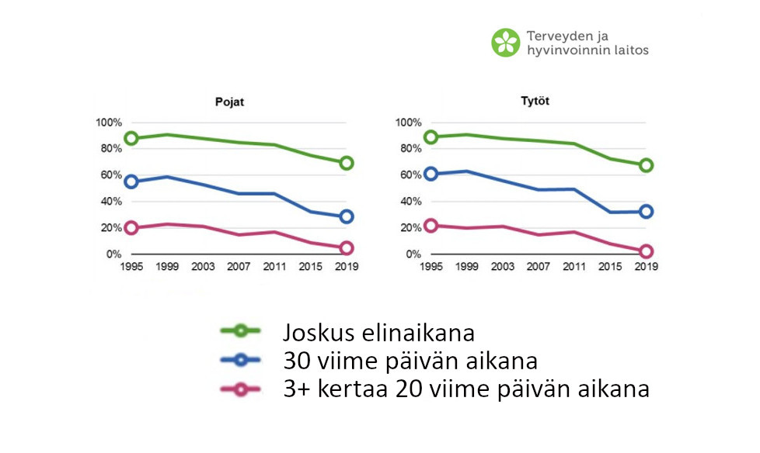
Alkoholin käytön trendit
Alkoholin käyttö 1995-2019, %
Notes:
Kysymykset:
Mitä mieltä nuoret ovat tilastosta? Millaisia ajatuksia se herättää?
Oletko itse huomannut muutoksia suomalaisten alkoholinkäyttötavoissa?
Vastaako tilasto nuorten omaa arkea? Onko se uskottava? Miksi/ miksi ei?
Mikä on vaikuttanut 15-16 v. nuorten alkoholinkäytön laskemiseen?
Miten tilasto tulee kehittymään jatkossa?
Lähteet:
Nuorten päihteiden käyttö ja rahapelaaminen – ESPAD tutkimus (2019)
http://www.julkari.fi/bitstream/handle/10024/138792/ESPAD_tilastoraportti06112019.pdf?sequence=3&isAllowed=y
Nuorten juomatavat Suomessa, Nuortenlinkki
https://nuortenlinkki.fi/tietopiste/tietoartikkelit/alkoholi/nuorten-juomatavat-suomessa
Miten nuorten alkoholinkäyttö on muuttunut? THL
https://thl.fi/fi/web/alkoholi-tupakka-ja-riippuvuudet/alkoholi/usein-kysytyt-kysymykset/juomiskulttuuri#humalajuominen

Slide 8
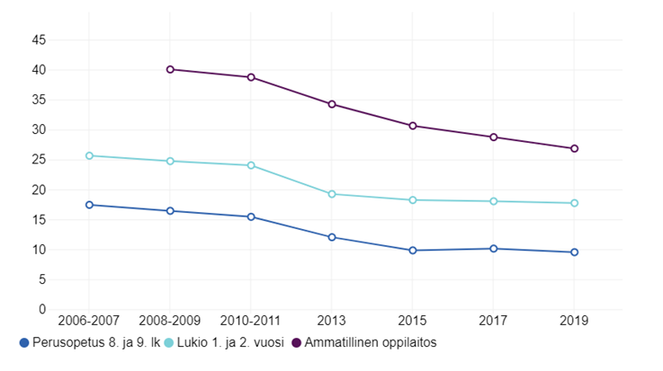
Tosi humalassa vähintään kerran kuukaudessa %
Lähde: Kouluterveyskysely 2019 (THL)
Notes:
Kysymykset:
Mitä mieltä olette tilastosta? Millaisia ajatuksia se herättää?
Mitkä asiat ovat vaikuttaneet humalajuomisen laskuun?
Mikä selityksiä eri asteiden eroavaisuuksille voi olla? Mikä vaikuttaa esim. ylä-koululaisen humalajuomiseen mikä toisen asteen opiskelijan juomiseen?
Vastaako tilasto nuorten omaa arkea? Onko se uskottava? Miksi/ miksi ei?
Miten tilasto tulee kehittymään jatkossa? Perustele.
Lähteet:
Nuorten juomatavat Suomessa, Nuortenlinkki
https://nuortenlinkki.fi/tietopiste/tietoartikkelit/alkoholi/nuorten-juomatavat-suomessa
Miten nuorten alkoholinkäyttö on muuttunut? THL
https://thl.fi/fi/web/alkoholi-tupakka-ja-riippuvuudet/alkoholi/usein-kysytyt-kysymykset/juomiskulttuuri#humalajuominen

Slide 9
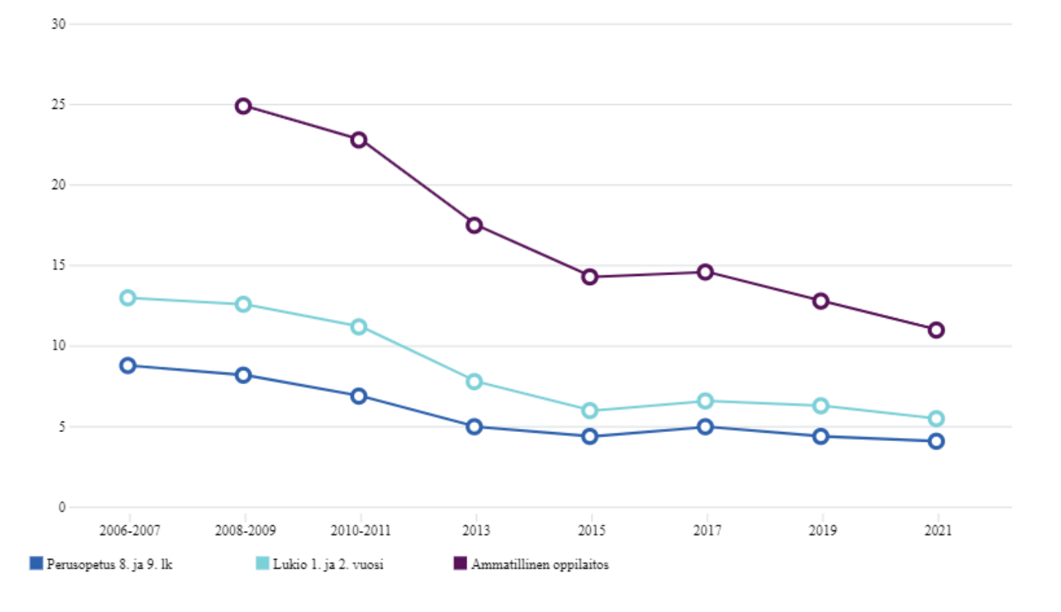
Käyttää alkoholia viikoittain %
Lähde: Kouluterveyskysely 2020 (THL)
Notes:
Kysymykset:
Mitä mieltä olette tilastosta? Millaisia ajatuksia se herättää?
Mitkä asiat ovat vaikuttaneet viikoittaisen käytön laskuun?
Mikä selityksiä eri asteiden eroavaisuuksille voi olla? Mikä vaikuttaa esim. ylä-koululaisen viikoittaiseen käyttöön, mikä toisen asteen opiskelijan?
Vastaako tilasto nuorten omaa arkea? Onko se uskottava? Miksi/ miksi ei?
Miksi jotkut käyttävät alkoholia viikoittain? Missä tilanteissa / mihin ajankohtaan viikosta?
Miten tilasto tulee kehittymään jatkossa? Perustele.
Lähteet:
Nuorten juomatavat Suomessa, Nuortenlinkki
https://nuortenlinkki.fi/tietopiste/tietoartikkelit/alkoholi/nuorten-juomatavat-suomessa
Miten nuorten alkoholinkäyttö on muuttunut? THL
https://thl.fi/fi/web/alkoholi-tupakka-ja-riippuvuudet/alkoholi/usein-kysytyt-kysymykset/juomiskulttuuri#humalajuominen

Slide 10
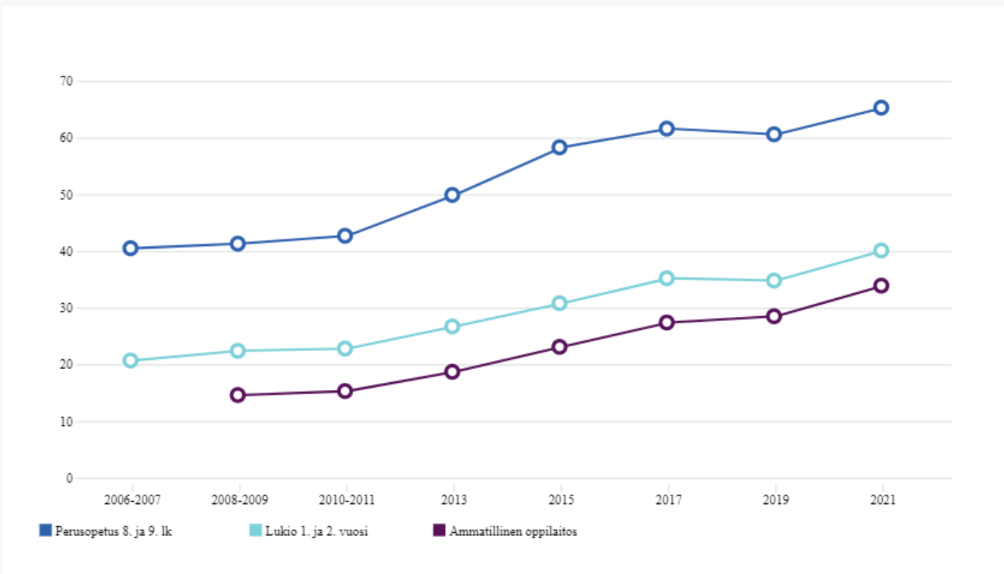
Raittiiden nuorten määrä %
Lähde: Kouluterveyskysely 2020 (THL)
Notes:
Kysymykset:
Mitä mieltä olette tilastosta? Millaisia ajatuksia se herättää?
Mitkä asiat ovat vaikuttaneet humalajuomisen laskuun?
Mikä selityksiä eri asteiden eroavaisuuksille voi olla? Mikä vaikuttaa esim. ylä-koululaisen humalajuomiseen mikä toisen asteen opiskelijan juomiseen?
Vastaako tilasto nuorten omaa arkea? Onko se uskottava? Miksi/ miksi ei?
Miten tilasto tulee kehittymään jatkossa? Perustele.
Lähteet:
Nuorten juomatavat Suomessa, Nuortenlinkki
https://nuortenlinkki.fi/tietopiste/tietoartikkelit/alkoholi/nuorten-juomatavat-suomessa
Miten nuorten alkoholinkäyttö on muuttunut? THL
https://thl.fi/fi/web/alkoholi-tupakka-ja-riippuvuudet/alkoholi/usein-kysytyt-kysymykset/juomiskulttuuri#humalajuominen

Slide 11
Alkoholin kokonaiskulutus 1/2
Suomalaisten alkoholinkulutus on tällä hetkellä Pohjoismaiden kärkeä ja eurooppalaista keskitasoa (THL, 2018)
Kokonaiskulutus oli 10,4 litraa asukasta kohti vuonna 2018
Kokonaiskulutus kertoo keskiarvon; kaikki eivät juo yhtä paljon. Alkoholin käyttötapoja on monenlaisia. Joukkoon mahtuu kohtuukäyttäjiä, suurkuluttajia ja toisaalta myös kokonaan raittiita tai hyvin vähän käyttäviä.
Notes:
Lähteet:
THL, Tilastoraportti, Alkoholijuomien kulutus 2018
http://www.julkari.fi/bitstream/handle/10024/138186/Tr17_19_sv.pdf?sequence=5&isAllowed=y
THL, Vähittäismyynninmonopoli (Päivitetty: 16.8.2019) :
https://thl.fi/fi/web/alkoholi-tupakka-ja-riippuvuudet/alkoholi/usein-kysytyt-kysymykset/politiikka/vahittaismyyntimonopoli
THL, Usein kysytyt alkoholipolitiikasta (Päivitetty: 15.8.2019) :
https://thl.fi/fi/web/alkoholi-tupakka-ja-riippuvuudet/alkoholi/usein-kysytyt-kysymykset/politiikka/alkoholipolitiikka-meilla-ja-muualla
THL, Ongelmakäyttäjien kulutukseen vaikuttaminen (Päivitetty: 16.8.2019):
https://thl.fi/fi/web/alkoholi-tupakka-ja-riippuvuudet/alkoholi/usein-kysytyt-kysymykset/politiikka/ongelmakayttajien-kulutukseen-vaikuttaminen

Slide 12
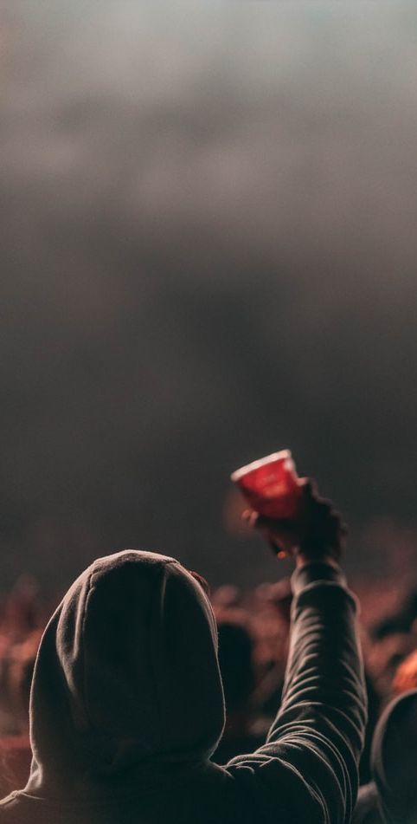
Alkoholin kokonaiskulutus 2/2
Alkoholin hinnalla on suora vaikutus alkoholinkulutukseen: Mitä halvempaa alkoholi on, sitä enemmän alkoholia juodaan.
Kokonaiskulutuksen kasvaessa myös alkoholihaitat lisääntyvät.
Tutkitusti tehokkainta alkoholihaittojen ehkäisyä on alkoholin hinta ja valvottu saatavuus.
Notes:
Lähteet:
THL, Tilastoraportti, Alkoholijuomien kulutus 2018
http://www.julkari.fi/bitstream/handle/10024/138186/Tr17_19_sv.pdf?sequence=5&isAllowed=y
THL, Vähittäismyynninmonopoli (Päivitetty: 16.8.2019) :
https://thl.fi/fi/web/alkoholi-tupakka-ja-riippuvuudet/alkoholi/usein-kysytyt-kysymykset/politiikka/vahittaismyyntimonopoli
THL, Usein kysytyt alkoholipolitiikasta (Päivitetty: 15.8.2019) :
https://thl.fi/fi/web/alkoholi-tupakka-ja-riippuvuudet/alkoholi/usein-kysytyt-kysymykset/politiikka/alkoholipolitiikka-meilla-ja-muualla
THL, Ongelmakäyttäjien kulutukseen vaikuttaminen (Päivitetty: 16.8.2019):
https://thl.fi/fi/web/alkoholi-tupakka-ja-riippuvuudet/alkoholi/usein-kysytyt-kysymykset/politiikka/ongelmakayttajien-kulutukseen-vaikuttaminen

Slide 13
Opittu kulttuuri?
Pohdi parisi kanssa:
Missä tilanteissa alkoholia juodaan?
Kuuluuko alkoholi kaikkiin juhliin?
Miksi alkoholi on Suomen käytetyin päihde?
Mikä on kohtuullista käyttöä teidän mielestä?
Milloin käyttö muuttuu riskikäytöksi? Milloin käyttö on haitallista?
Paljonko on liikaa lasten ollessa läsnä?

Slide 14
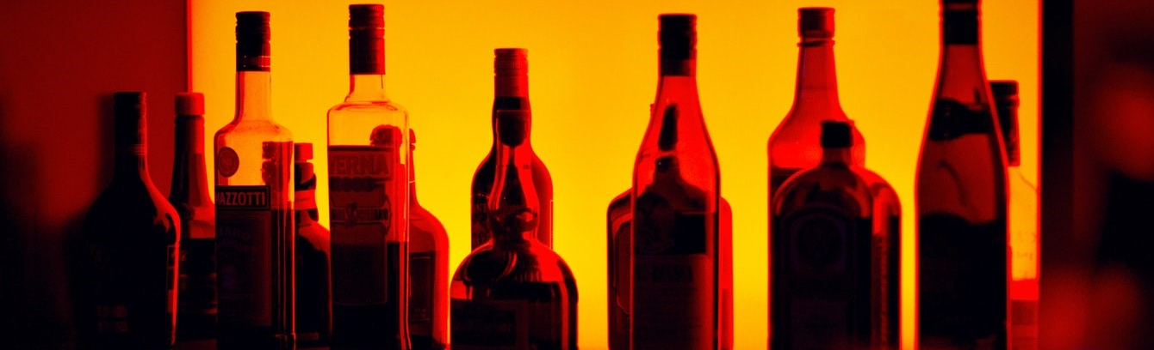
Riskirajat ja annokset aikuisille
Kohtuukäytöksi katsotaan alkoholinkäyttö, joka ei aiheuta terveydellisiä, sosiaalisia tai taloudellisia vaikeuksia.
Notes:
Lähteet:
(MLL, 2011) Kissa pöydälle-esite: https://dzmdrerwnq2zx.cloudfront.net/prod/2017/07/31100646/Kissa_p%C3%83%C2%B6yd%C3%83%C2%A4lle_pdf.pdf
Kuinka paljon on liian paljon? (EHYT): http://www.ehyt.fi/fi/taitolaji
Alkoholi (EHYT): https://ehyt.fi/paihde-peli-info/alkoholi/
Usein kysytyt terveydestä ja alkoholista (THL) : https://thl.fi/fi/web/alkoholi-tupakka-ja-riippuvuudet/alkoholi/usein-kysytyt-kysymykset/terveys
Vain yhdelle? Tukimateriaali päihdekeskusteluun nuorten aikuisten kanssa (Preventiimi, 2012): http://preventiimi.humak.fi/wp-content/uploads/sites/28/2015/11/Vain-yhdelle-tukimateriaali-verkkoversio.pdf

Slide 15
Paljonko on yksi alkoholiannos?
Yksi alkoholiannos sisältää n. 12 grammaa puhdasta alkoholia, riippumatta juoman laadusta. Pienessä pullollisessa siideriä tai olutta on siis saman verran alkoholia kuin yhdessä annoksessa (4cl) kirkasta viinaa.
Yksi alkoholiannos on:
0.33 l eli pieni pullo keskiolutta tai siideriä
12 cl mietoa viiniä
8 cl väkevää viiniä
4 cl viinaa (40%)
Notes:
Lähteet:
Kuinka paljon on liian paljon? (EHYT): http://www.ehyt.fi/fi/taitolaji
Usein kysytyt terveydestä ja alkoholista (THL) : https://thl.fi/fi/web/alkoholi-tupakka-ja-riippuvuudet/alkoholi/usein-kysytyt-kysymykset/terveys

Slide 16
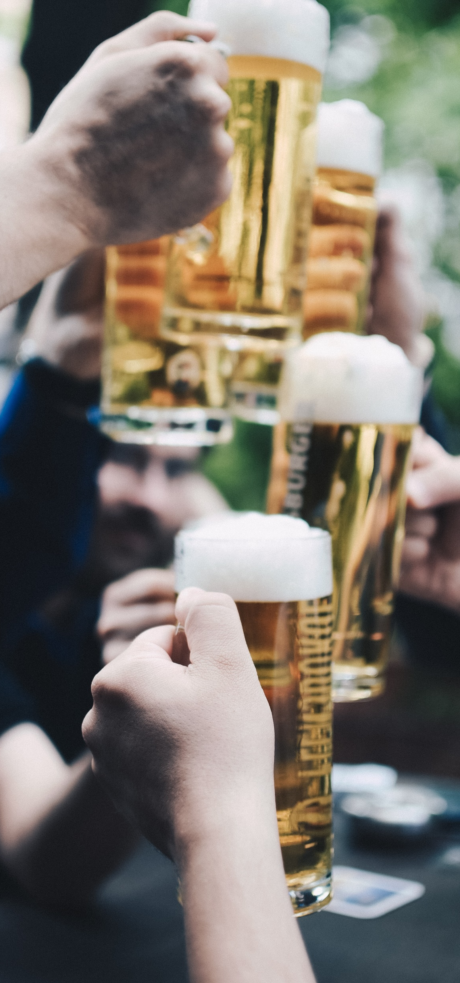
Alkoholin riskikäyttö
Niistäkin alkoholinkäyttäjistä, joilla on korkea pitkäaikaisten terveyshaittojen riski, suurin osa pitää itseään kohtuukäyttäjinä.
→ Ihmisten ymmärrys oman alkoholinkäytön riskialttiudesta saattaa siis olla vinoutunut
(THL, Näin Suomi Juo 2018)
Notes:
Kysymykset:
Miksi luulette että ihmiset vähättelevät alkoholiin liitettäviä haittoja?
Voiko juomisisesta aiheutuvia riskejä tai ikäviä sivuseurauksia olla vaikea havaita?
Milloin huolestuisitte kaverin alkoholinkäytöstä? Mitä merkkejä riski- tai haitallisesta käytöstä voisi ilmetä?
Jos jonkun käytös huolestuttaa, miten toiselle esim. kaverille voisi ilmaista huolensa?
Onko alkoholinjuomisessa sosiaalista painetta? Miksi? Miten ryhmäpaine toimii?
Millaisia uutisia olette lukeneet tilanteista, joissa nuoret ovat käyttäneet runsaasti alkoholia? Voiko tämä olla riskikäyttöä?
Onko jossain tilanteessa alkoholinkäyttö ollut mielestänne häiritsevää?
Miten kaverinne puhuvat alkoholista sosiaalisessa mediassa? Entä kasvotusten? Onko eroja?
Mitä ajattelette, kun joku julkaisee sosiaalisessa mediassa humalaisia kuvia itsestään tai toisista?
Mitä ajattelette, jos joku jatkuvasti puhuu perjantaisin siitä, mistä aikoo hankkia alkoholin ja maanantaisin muistelee juomareissuaan?
Voiko kaverille mielestänne sanoa, ettei hänen kannattaisi juoda enempää?
Mitä riskejä on siinä, jos joku yllyttää toista juomaan yhä enemmän?
Mitä vaikutuksia alkoholinkäytöllä on oppimiseen ja opiskeluun? Entä kaverisuhteisiin?
Mikä on normaalia aikuisten alkoholinkäyttöä?
Jatkokysymyksiä keskustelun tueksi: (Poimintoja MLL:n Kissa pöydälle esitteestä, 2011) https://dzmdrerwnq2zx.cloudfront.net/prod/2017/07/31100646/Kissa_p%C3%83%C2%B6yd%C3%83%C2%A4lle_pdf.pdf
Lähteet:
Näin Suomi Juo 2018, (THL) https://thl.fi/fi/web/alkoholi-tupakka-ja-riippuvuudet/alkoholi/nain-suomi-juo
Alkoholi ja riskit (EHYT) http://www.ehyt.fi/fi/taitolaji

Slide 17
Alkoholin käytön seuraukset
Pohdi parisi kanssa, kirjatkaa ylös:
Mitä haittavaikutuksia alkoholilla on yhteiskuntaan ja ympäristöön?
Miksi alkoholinkäytöstä syntyy kustannuksia valtiolle?
Notes:
Pyydä osallistujia listaamaan mahdollisimman monta haittavaikutusta alkoholinkäytöstä parinsa kanssa. Aikaa voi antaa 3 minuuttia. Tehtävän voi myös käydä yhdessä keskustellen, jos nuorilla tulee heti ajatuksia mieleen. Seuraavat diat antavat vastauksia tehtävään. Tarkoitus on miettiä alkoholiin liitettäviä haittoja yhteiskunnallisesta näkökulmasta.
Ryhmät/parit voivat kisailla siitä, mikä ryhmä keksii eniten asioita.
Vaikutuksista on tarkoitus keskustella yhdessä seuraavassa osassa: Alkoholin vaikutukset yhteiskuntaan ja ympäristöön. Diat 17-25.
Lähteet:
Usein kysytyt alkoholista THL: https://thl.fi/fi/web/alkoholi-tupakka-ja-riippuvuudet/alkoholi/usein-kysytyt-kysymykset

Slide 18
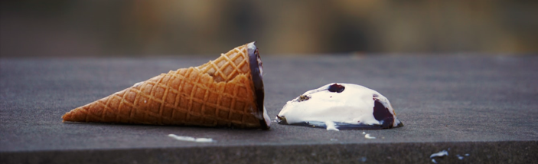
Alkoholin vaikutukset yhteiskuntaan ja ympäristöön
Alkoholin ja muiden päihteiden haittavaikutukset kuormittavat paitsi käyttäjää itseään myös hänen lähiympäristöään ja yhteiskuntaa laajemmin.
Notes:
Lähteet:
Katariina Warpenius, Marja Holmila & Christoffer Tigerstedt toim. (2013) Alkoholi- ja päihdehaitat läheisille, muille ihmisille ja yhteiskunnalle. (THL): https://www.julkari.fi/bitstream/handle/10024/104454/THL_TEE2013_014_verkko.pdf?sequence=1

Slide 19
Alkoholin käyttö kuormittaa
Käyttäjää
(psyykkiset, sosiaaliset ja fyysiset haitat)
Lähiympäristöä
(läheisten huoli, riidat, opiskelu, työssä jaksaminen, syrjäytyminen)
Yhteiskuntaa laajemmin
(väkivalta, liikenne, terveyskulut, taloudellinen kantokyky)
Notes:
Lähteet:
https://thl.fi/fi/web/alkoholi-tupakka-ja-riippuvuudet/alkoholi/nain-suomi-juo
http://preventiimi.humak.fi/wp-content/uploads/sites/28/2015/11/Vain-yhdelle-tukimateriaali-verkkoversio.pdf

Slide 20
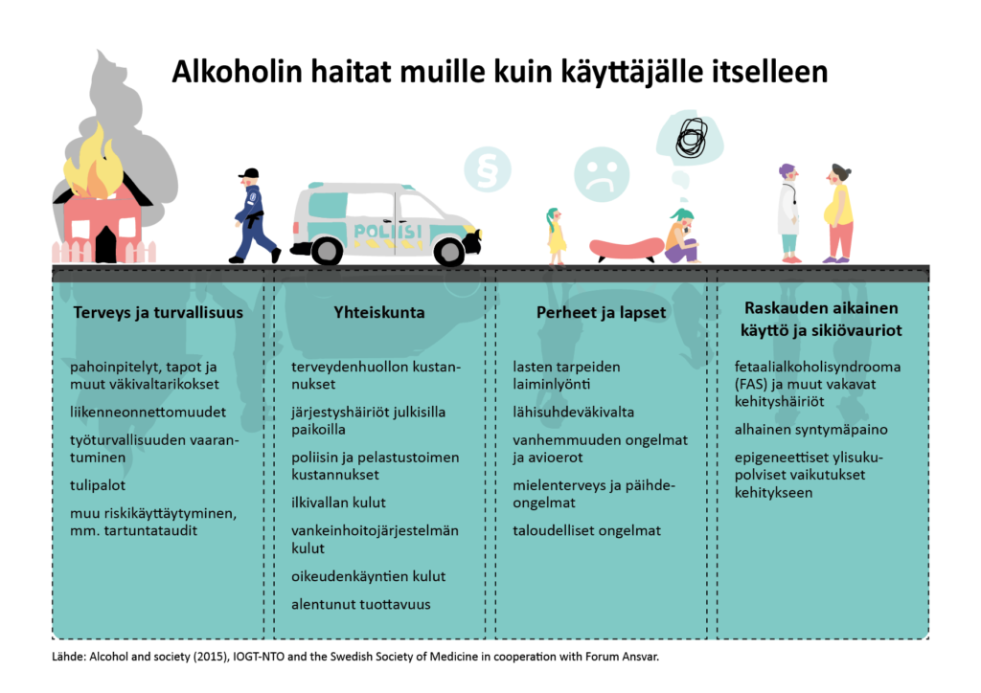
Alkoholin haitat muille kuin käyttäjälle itselleen
Notes:
Lähteet:
Taulukko on IOGT:n julkaisusta Alcohol and Society (2015) sivulta 38 ja suomennettu:
Lähde: https://iogt.org/wp-content/uploads/2015/03/Alcohol_and_society2015_en.pdf
Maunu, Ryyppäämällä ryhmäksi
http://www.ehyt.fi/sites/default/files/ryyppaamalla_ryhmaksi_virallinen.pdf

Slide 21
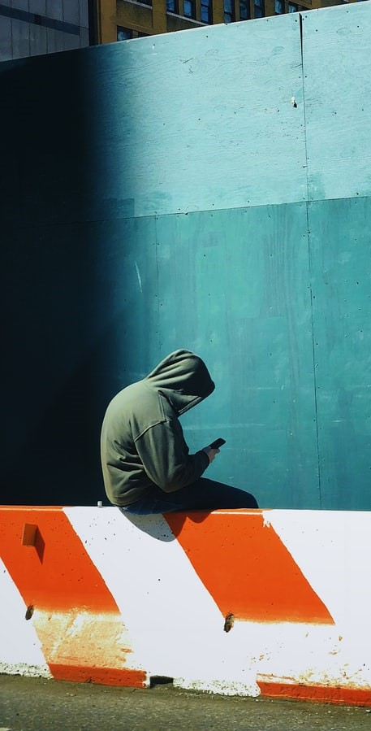
Alkoholihaittojen lukuja
Alkoholiperäisiin tauteihin, alkoholimyrkytyksiin ja päihtyneenä tapaturmiin tai väkivaltaan kuolee vuodessa yhteensä yli 2000 suomalaista
Rattijuopumustapauksissa on viimeisen kolmen vuoden aikana kuollut keskimäärin 47 ja loukkaantunut 540 henkilöä vuosittain (2019)
Tieliikenteen rattijuopumustapauksissa kuolleista ja loukkaantuneista yli kolmannes on nuoria 15-24 vuotiaita.
Notes:
Lähteet:
Liikenneturva, Tilastoraportti 4/2019: https://www.liikenneturva.fi/sites/default/files/materiaalit/Tutkittua/Tilastot/tilastokatsaukset/tilastokatsaus_rattijuopumus.pdf
THL, Alkoholipolitiikka meillä ja muualla:
https://thl.fi/fi/web/alkoholi-tupakka-ja-riippuvuudet/alkoholi/usein-kysytyt-kysymykset/politiikka/alkoholipolitiikka-meilla-ja-muualla
Kustannukset yhteensä:
https://www.uvic.ca/research/centres/cisur/assets/docs/report-alko.pdf
Päihdetilastollinen vuosikirja:
http://www.julkari.fi/bitstream/handle/10024/137332/SVT_P%c3%a4ihdetilastollisen%20vuosikirja%202018%20%2822.1.2019%29%20web.pdf?sequence=1&isAllowed=y

Slide 22
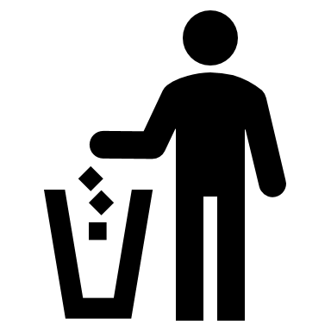
2 600 000 suomalaista on kokenut haittoja muiden alkoholinkäytöstä (THL, Juomatapatutkimus 2016)
2 100 000 ärsyyntynyt päihtyneiden virtsaamisen, roskaamisen tms. vuoksi
1 300 000 on pelännyt päihtyneitä
700 000 joutunut päihtyneen ahdistelemaksi
120 000 tapaturmaa
460 000 kokenut läheisen alkoholinkäytön aiheuttamia vakavia vaikutuksia*
>5pistettä asteikolla 0-10; 0- ei haittavaikutuksia, 10- vaikutukset ovat pilanneet elämäni
Notes:
Keskustelukysymyksiä:
Miksi muut kokevat haittoja toisten alkoholinkäytöstä?
Miksi humala vaikuttaa ihmisten käytökseen?
Oletko joutunut tilanteeseen jossa muiden päihteiden käyttö on ärsyttänyt sinua?
Mitä tällaisessa tilanteessa voi tehdä?
Lähteet:
Näin Suomi Juo-kirja (2018) https://www.julkari.fi/bitstream/handle/10024/136800/THL_TEE029_2018.pdf?sequence=1&isAllowed=y sekä
https://thl.fi/fi/web/alkoholi-tupakka-ja-riippuvuudet/alkoholi/nain-suomi-juo/koetut-alkoholihaitat

Slide 23
1 200 000 suomalaista on kokenut humalahaittoja (THL, Juomatapatutkimus 2016)
940 000 on katunut puheitaan tai tekojaan
560 000 riita
270 000 tavaroita vahingoittunut
95 000 katunut seksuaalista kanssakäymistä
120 000
tapaturma
84 000
tappelu
Notes:
Keskustelukysymyksiä:
Miksi kuvassa näkyviä humalahaittoja sattuu?
Miksi ihmiset vähättelevät humalahaittoja?
Mikä on ryhmän mielestä alkoholin kohtuullista käyttöä? Voiko kohtuullisesta käytöstä koitua haittoja?
Voiko humalassa tehtyjä mokia kuitata muille sanomalla ”Anteeksi olin vähän humalassa? Voiko tulla seurauksia?
Miksi alkoholi vaikuttaa aggressiiviseen käytökseen/väkivaltaan?
Mistä tunnistaa sammuneen ihmisen? Mitä silloin pitää tehdä?
Miten voi varmistaa että kaveri pääsee turvallisesti kotiin?
Lähteet:
Näin Suomi Juo-kirja (2018) https://www.julkari.fi/bitstream/handle/10024/136800/THL_TEE029_2018.pdf?sequence=1&isAllowed=y sekä
https://thl.fi/fi/web/alkoholi-tupakka-ja-riippuvuudet/alkoholi/nain-suomi-juo/koetut-alkoholihaitat

Slide 24
Liikenneonnettomuudet
Liikennekuolemien ja loukkaantumisten määrä on nuorten (15-24-v.) osalta lähes puolittunut viimeisen kymmenen vuoden aikana.
Henkilövahinkoja tapahtuu 15-vuotiaille mopoilijoille enemmän kuin henkilöautossa matkustaville 18-vuotiaille.
Viimeisen kolmen vuoden aikana kuoli keskimäärin 45 ja loukkaantui noin 1 800 nuorta vuosittain.
Notes:
Lähteet:
Liikenneturva
https://www.liikenneturva.fi/fi/tutkittua/ajankohtaiset-tilastot
Tilastokatsaus, Nuoret, 30.1.2018: https://www.liikenneturva.fi/sites/default/files/materiaalit/Tutkittua/Tilastot/tilastokatsaukset/tilastokatsaus_nuoret.pdf

Slide 25
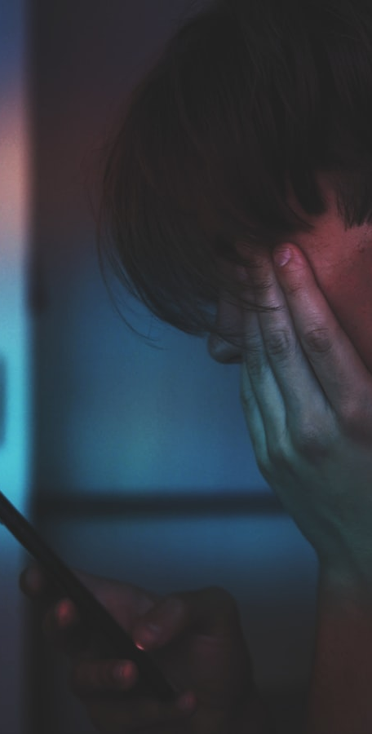
Katsokaa video
Yle Triplet: Nuorten kolarien takana voi olla päihde- tai terveysongelmia
Lähteet: THL ja Liikenneturva
Notes:
Mikäli linkki videoon ei toimi diassa löydät videon osoitteessa:
https://yle.triplet.io/articles/nuorten-kolarien-takana-voi-olla-paihde-tai-terveysongelmia?
Yle Triplet: Nuorten kolarien takana voi olla päihde- tai terveysongelmia 2016
Lähteet:
Yle Uutiset: Onnettomuudet kääntyivät nousuun – Liikenneprofessori: miksi ajokorttia pidetään lähes perusoikeutena? päivitetty 25.2.2016
https://yle.fi/uutiset/3-8697992
Liikenneturva, Nuorten henkilövahingot tieliikenteessä:
https://www.liikenneturva.fi/sites/default/files/materiaalit/Tutkittua/Tilastot/tilastokatsaukset/tilastokatsaus_nuoret.pdf

Slide 26
Videon jälkeen
Pohdi parisi kanssa:
Mitä syitä on nuorten kuskien kolareille? Millaiset tilanteet voivat altistaa onnettomuuksille?
Mikä on tilastojen mukaan merkittävin syy onnettomuuksien synnylle?
Miten nuorten tieliikenneonnettomuuksia voisi tulevaisuudessa välttää?
Miten kaverin ajopäätökseen / ajokäyttäytymiseen voisi vaikuttaa?

Slide 27
Janaharjoitus
Asetu esitetyn väitteen mukaan janalle, oman mielipiteesi mukaan.
Notes:
Janaharjoitus, samaa mieltä - eri mieltä, kouluttaja lukee väittämät:
Alkoholin käyttö on jokaisen oma asia
Alkoholinkäytön rajoittaminen toimii yhteiskunnassamme hyvin
Ala-ikäisten alkoholinkäyttöön puututaan mielestäni tarpeeksi
Olen joskus ollut huolissani tuntemani henkilön alkoholinkäytöstä
Olen ottanut huoleni puheeksi henkilön kanssa, josta olen ollut huolestunut
Se mitä nuoret tekevät vapaa-ajallaan, ei kuulu vanhemmille
Päihteistä ja mielen hyvinvoinnista puhutaan mielestäni koulussa tarpeeksi
Opin tänään jotain uutta

Slide 28
Buenotalk.fi on nuorta varten
Notes:
Buenotalk.fi-sivusto on EHYT ry:n ylläpitämä nuorten kanava, johon kannattaa tutustua. Sieltä löytyy lisätietoa päihteistä ja pelaamisesta, sekä muista aiheista, jotka koskettavat yläkouluikäisen ja toisen asteen opiskelijan arkea. Bueno-toiminnan sisältöjä löytyy Instagramista, YouTubesta sekä buenotalk.fi-sivustolta.
Buenotalk.fi-sivustolla voi kokeilla esimerkiksi päihdetietouttaan minivisojen muodossa. Kotisivulta löytyy kysy/fråga -palsta, jossa voi kysyä päihteisiin tai pelaamiseen liittyvistä asioista anonyymisti, sekä lukea muiden nuorten kysymyksiä ja niihin saatuja vastauksia. Kysymyksiin vastataan kolmen päivän sisällä. Nuorten kysymyksistä tehdään videoita Buenotalkin YouTube-kanavalle, jossa nuorten nostamia aiheita käsitellään viihteellisesti.

